Slide 1

Kamu-Üniversite Sanayi İşbirliği Araştırma ve Uygulama Merkezi

Slide 2

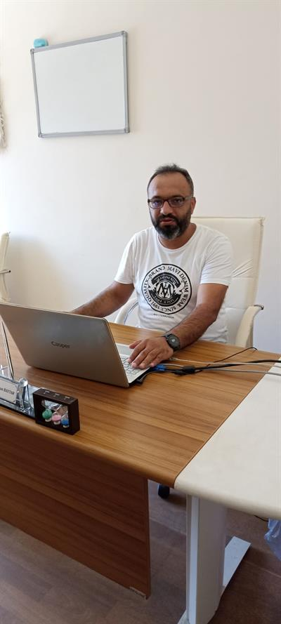
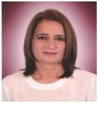
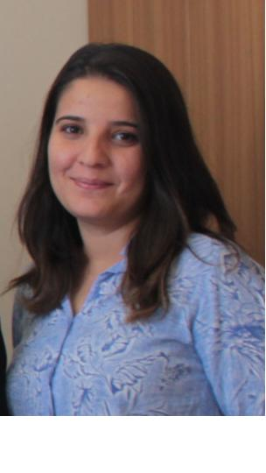
Akademik Personel
 | Adı Soyadı /Ünvanı | Bölümü | Görevi
 | Prof. Dr. Orhan BAYTAR | Kimya Mühendisliği Bölümü | Müdür
 | Doç. Dr. Arzu EKİNCİ | İŞ Sağlığı ve Güvenliği Bölümü | Müdür Yardımcısı
 | Dr. Öğr. Üyesi Gurbet CANPOLAT | Kimya Bölümü | Müdür Yardımcısı

Slide 3
Misyonumuz
Doğal ve kimyasal ürünler ile ilgili üniversitemizin bölümleri, diğer üniversiteler, araştırma merkezleri ile üniversite-sanayi işbirliği kapsamında araştırma ve geliştirme çalışmaları yaparak Siirt ilinin ve ülkemizin bu alanda uluslararası düzeyde tanınmasına ve gelişmesine katkı sağlayan bir araştırma merkezi olmaktır.

Slide 4
Vizyonumuz
Merkezin amacı; il, bölge, ulusal ve uluslararası düzeyde, kamu-üniversite-sanayi işbirliğini geliştirerek, öğretim elemanlarının akademik desteği ile sanayicilerin teknolojik ve katma değeri yüksek yeni veya ara ürünleri geliştirmelerine veya mevcut ürünlerin kalitesini yükseltmelerine imkân sağlamak, Üniversitenin ilgili birimleri ile işbirliği içinde iş dünyasının ihtiyacı olan alanlarda nitelikli eleman yetiştirmesine katkıda bulunmaktır. Ayrıca, ilgili mevzuat doğrultusunda doğal ve kimyasal ürünler alanında, Siirt Üniversitesi başta olmak üzere ülke ekonomisine katkı sağlayacak araştırma, geliştirme ve üretim çalışmaları yapmak; test ve analiz hizmeti vermek; üretilen ürünlerin pazarlama ve satışını yaparak tüketicinin kullanımına sunmak; yeni ürünlerin araştırılması, geliştirilmesi, üretilmesi, standardizasyonu, kalite kontrolü, patent ve pazarlaması ile ilgili çalışmalar yapmak; ulusal/uluslararası kuruluşlarla bilimsel, teknolojik ve ticari işbirlikleri yapmak, projeler üretmek, danışmanlık hizmeti vermek; ilgili konularda eğitim ve sertifika programları, fuarlar, konferanslar, çalıştaylar, seminerler, kurslar ve bilimsel toplantılar düzenlemektir.

Slide 5
Kalite Politikası
Siirt Üniversitesi, vizyon ve misyon değerleriyle uyumlu; doğal kaynaklarımıza ve tarihi mirasımıza sahip çıkan, çevreye ve insana saygıyı sürekli kılan, uluslararasılaşma sürecine önem veren, yerel, bölgesel, ulusal ve uluslararası düzeyde topluma katkı sunan bir üniversite olmak amacıyla kalite politikasını oluşturmaktadır. Bu doğrultuda;
• Evrensel değerler ışığında bilgi üreten, özgüven ve sorumluluk duygusunu taşıyan, araştıran, sorgulayan, yenilikçi, sosyal ve kültürel niteliklere sahip bireyler yetiştirmeyi,
• Uluslararası standartlarda eğitim-öğretim ve araştırma faaliyetlerini gerçekleştirmeyi ve kurumumuzdaki tüm süreçlerde etkin kalite yönetim sistemleri oluşturmayı, uygulamayı ve yürütmeyi,
• Üniversite-sanayi işbirliği ile bilgi ve teknoloji üretmeyi, yaygınlaştırmayı ve toplumsal kalkınmaya katkıda bulunmayı,
• Bölgesel ve ulusal kalkınmaya dayalı öncelikli alanlara yönelik toplumun refah ve gelir düzeyini artırıcı araştırma faaliyetlerine önem vermeyi,
• İç ve dış paydaşlarla güçlü ve sürdürülebilir bir ilişki içinde olmayı ve sunulan hizmetten yararlananların memnuniyetlerini ölçmeyi ve sürekli iyileştirmeyi,
•Tüm süreçlerde şeffaf, hesap verilebilir ve mevzuata uygun bir anlayışı hâkim kılmayı, taahhüt eder.

Slide 6
İNSAN KAYNAKLARI ( İdari Personeller )
Adı Soyadı | Kadrosunun Bulunduğu Birim | Görevi
Ali Özdemir | KÜSİMER | Bilgisayar işletmeni
Nizam Daşcı | KÜSİMER | İşçi

Slide 7
ÜRÜNLERİMİZ
Merkezimiz bünyesinde üretilen ürünler Lalehan ve Hesat olmak üzere iki farklı marka şeklindedir.

Slide 8
LALEHAN ÜRÜNLERİ
Ürün Listesi
Bulaşık deterjanı
Sıvı sabun
Köpük el sabunu
Yüzey temizleyici
Çamaşır suyu
Yoğun çamaşır suyu
Aspirin
Yağ çözücü
Kireç çözücü
Camsil
Kolonya limon, 80°
Fıstık kolonyası, 70°
Bıttım sabun
Saç şampuanı bıttımlı
Antifirizli cam suyu
Lastik parlatıcı

Slide 9
HESTA ÜRÜNLERİ
Ürün Listesi
Bulaşık deterjanı
Sıvı sabun
Köpük el sabunu
Yüzey temizleyici
Çamaşır suyu
Yoğun çamaşır suyu
Aspirin
Yağ çözücü
Kireç çözücü
Camsil
Saç şampuanı

Slide 10
Faaliyet Raporları
1. Planlama
Yeni ürünün üretim sürecini planlamak:
Hedef Belirleme:
Üretilecek ürünün özellikleri tanımlanır(örneğin, antibakteriyel, kokulu, renksiz vb.).
Ürün miktarı ve kalite hedefleri belirlenir.
Kaynak Planlama:
Hammadde seçimi (su, sabun bazı, esans, renklendirici, koruyucu maddeler vb.).
Üretim ekipmanı ve alan planlaması yapılır.
Süreç Tasarımı:
Üretim aşamalarını belirlenir: Hammadde alımı, karıştırma, dolum, paketleme.
Çevre ve iş güvenliği standartlarına uygun süreçler planlanır.
Risk Analizi:
Potansiyel riskler analizi gerçekleştirilir(örneğin, hammadde temininde gecikme, karışım hataları, hijyen problemleri).

Slide 11
2. Uygulama
Planlanan süreci hayata geçirmek:
Üretim Süreci:
Hammaddeler temin edilir ve kalite kontrolü gerçekleştirilir.
Belirlenen formülasyona göre ürünün üretimine başlanır.
Operasyonel İşlemler:
Karışımın süre ve sıcaklık gibi kritik kontrol noktalarına uygunluğunu sağlanır.
Dolum, paketleme ve istifleme işlemleri gerçekleştirilir.
Kayıt Tutma:
Üretim süreçlerini, kullanılan malzeme miktarları ve süreç sürelerini kaydedilir.

Slide 12
3. Kontrol Et
Üretim sürecini ve ürün kalitesini değerlendirmek:
Kalite Kontrol:
Nihai üründen numune alarak kalite kontrol testleri yapılır (pH seviyesi, viskozite, renk, koku testi vb.).
Ürünün yasal ve müşteri gereksinimlerini karşılayıp karşılamadığını kontrol edilir.
Süreç İzleme:
Üretim süreci sırasında planlanan aşamalara uygunluk sağlanmış mı?
Hatalı ürün oranı analiz edilir ve bu oranlar kayıt altına alınır.
Raporlama:
Üretim ve kalite kontrol sonuçları raporlanır.

Slide 13
4. Önlem Al
Tespit edilen sorunları çözmek ve süreci iyileştirmek:
Sorun Çözme:
Üretim sırasında tespit edilen hataların nedenleri araştırılır(örneğin, yanlış karışım oranları, ekipman arızası).
Sorunlar giderilir ve gerekirse üretim süreci yeniden optimize edilir.
Sürekli İyileştirme:
Kaliteyi artırmak için süreçte iyileştirmeler yapılır (daha etkili bir karışım tekniği, ekipman yükseltmesi vb.).
Çalışanlara yönelik eğitim programları düzenleyerek bilgi ve farkındalık seviyesini artırılır.
Önleyici Faaliyetler:
Benzer hataların tekrarlanmaması için süreçler ve ekipman üzerinde düzenlemeler yapılır.

Slide 14

  Teşekkür Ederiz Saygılarımızla

